Slide 1
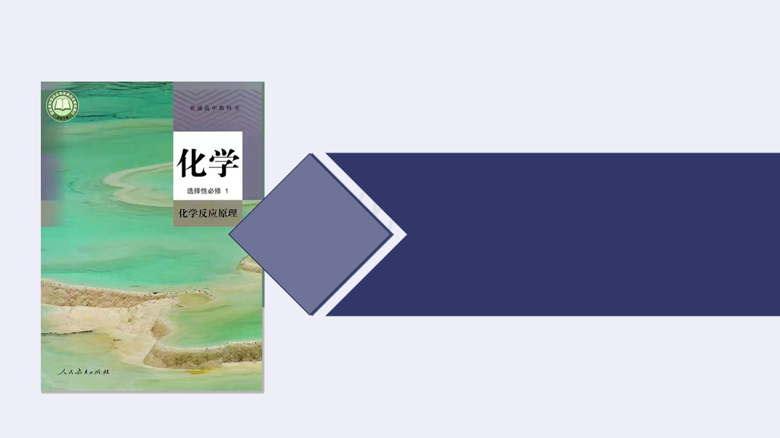
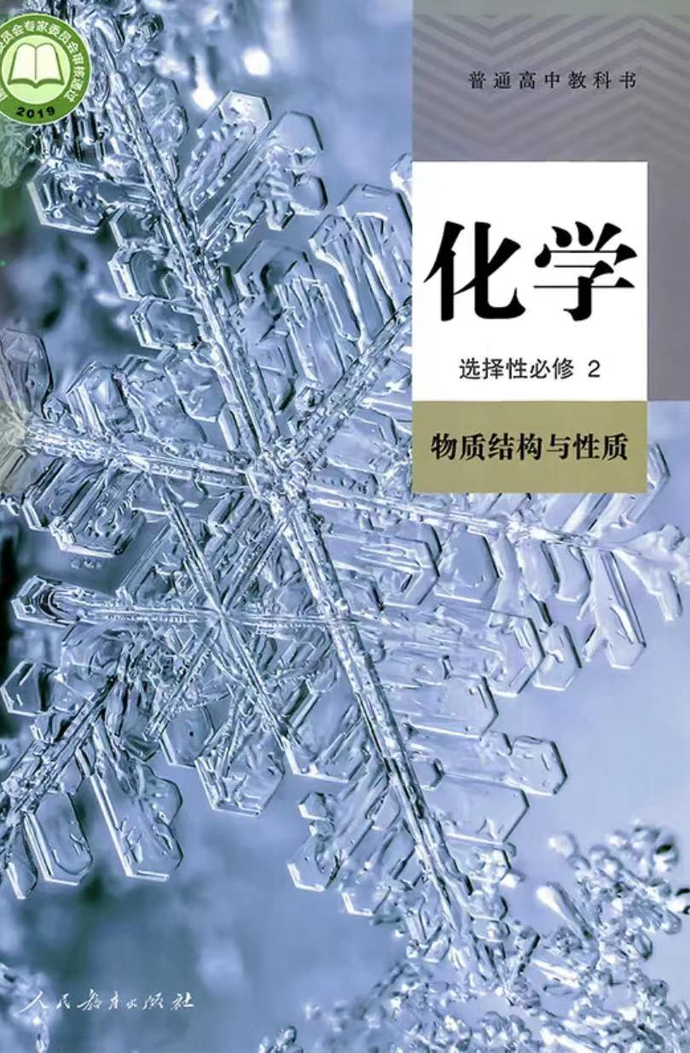
第3课时
晶胞的相关计算
第三章 晶体结构与性质
第一节物质的聚集状态和晶体的常识
第一章
化学反应的热效应
本节重点
晶胞中微粒数的计算方法(均摊法)，能根据晶胞的结构确定微粒个数和化学式

Slide 2
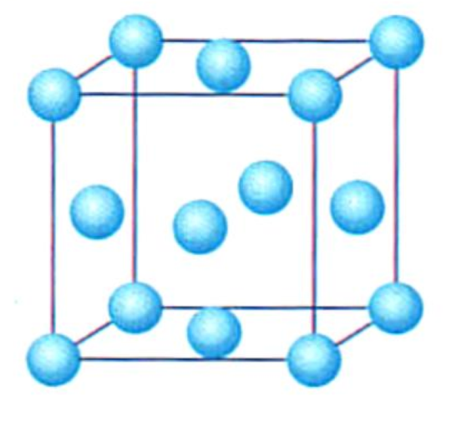
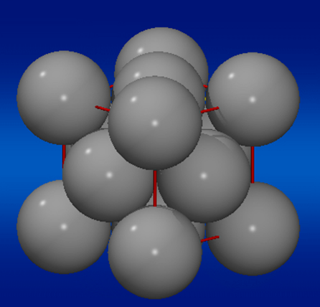
两种晶胞图
点阵图
能清晰展示粒子在晶胞中的相对位置，有利于分析点、线、面、角的关系。
堆积图
能展示粒子的相对大小，晶胞对粒子的占有率，粒子与粒子的堆积接触和空隙。

Slide 3


思考：铜晶胞平均含有的铜原子数目能计算吗？

Slide 4
主题1:晶胞中原子个数的计算—均摊法
均摊：若晶胞中某个粒子为n个晶胞所共用，则该粒子只有 属于该晶胞。
长方体形(正方体形)晶胞中不同位置的粒子对晶胞的贡献
7
3
2
4
8
2
2
1
1
1
6
1
4
5
3
1
8
1
4
1
2
顶角:
棱边:
面心:
体心:
1

Slide 5
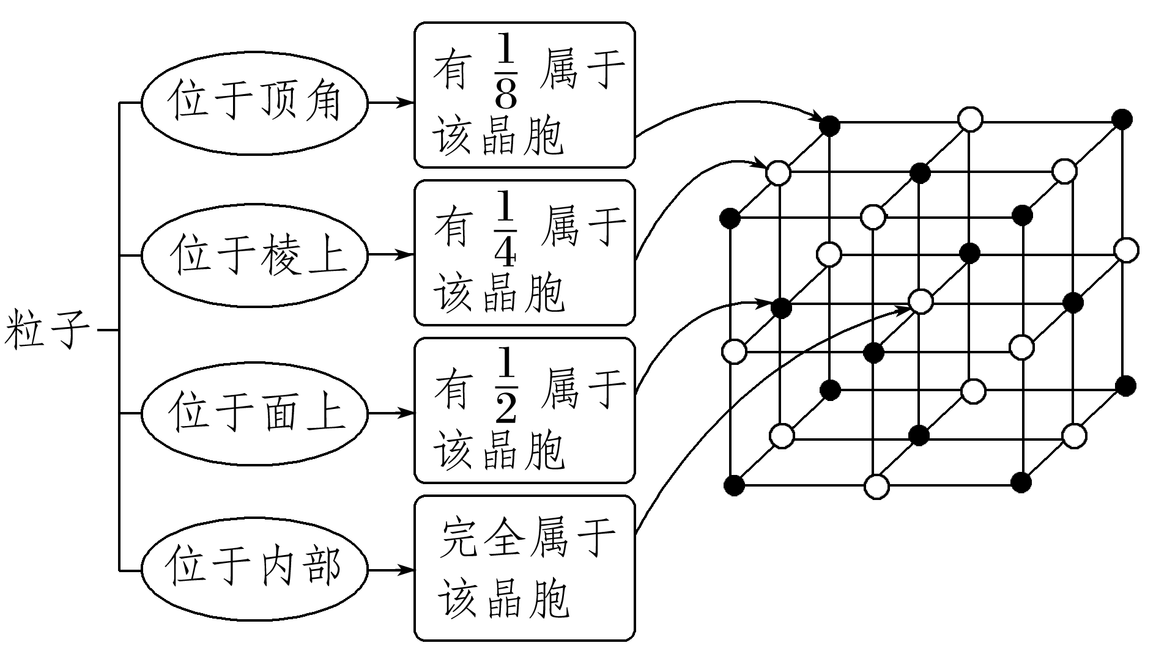
主题1:晶胞中原子个数的计算—均摊法
均摊：若晶胞中某个粒子为n个晶胞所共用，则该粒子只有 属于该晶胞。
长方体形(正方体形)晶胞中不同位置的粒子对晶胞的贡献

Slide 6
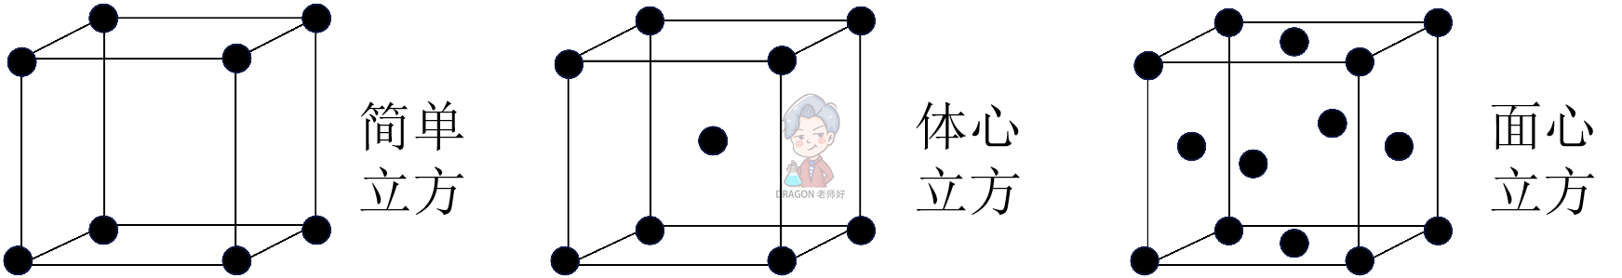
主题1:晶胞中原子个数的计算—均摊法
【例1】计算下列立方晶胞中原子数。
简单立方
体心立方
面心立方
1
1
1
1
8× ＝1
8× + 1 ＝2
8× ＋6× ＝4
8
8
8
2

Slide 7
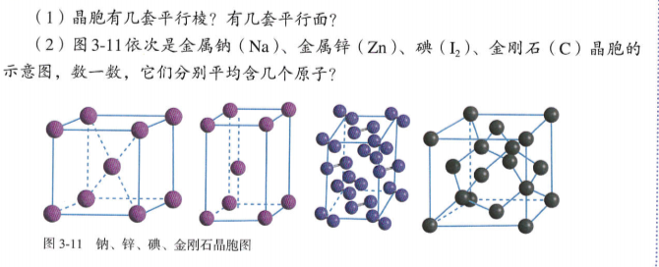
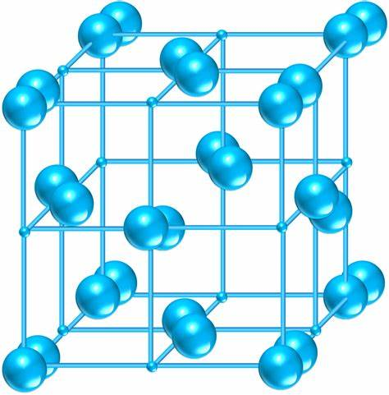
主题1:晶胞中原子个数的计算—均摊法
【思考与讨论】下图依次是碘(I₂)、金刚石(C)晶胞的示意图，数一数，它们分别平均含几个原子？
金刚石晶胞
I₂晶胞
8个顶角
6个面心
4个体心
8个顶角
6个面心
晶胞中C原子数=
晶胞中I原子数=
1
1
1
1
8× ＋6× ＋4＝8
(8× ＋6× )×2＝8
8
2
8
2

Slide 8
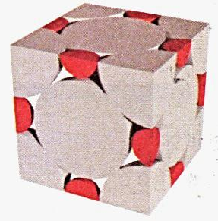
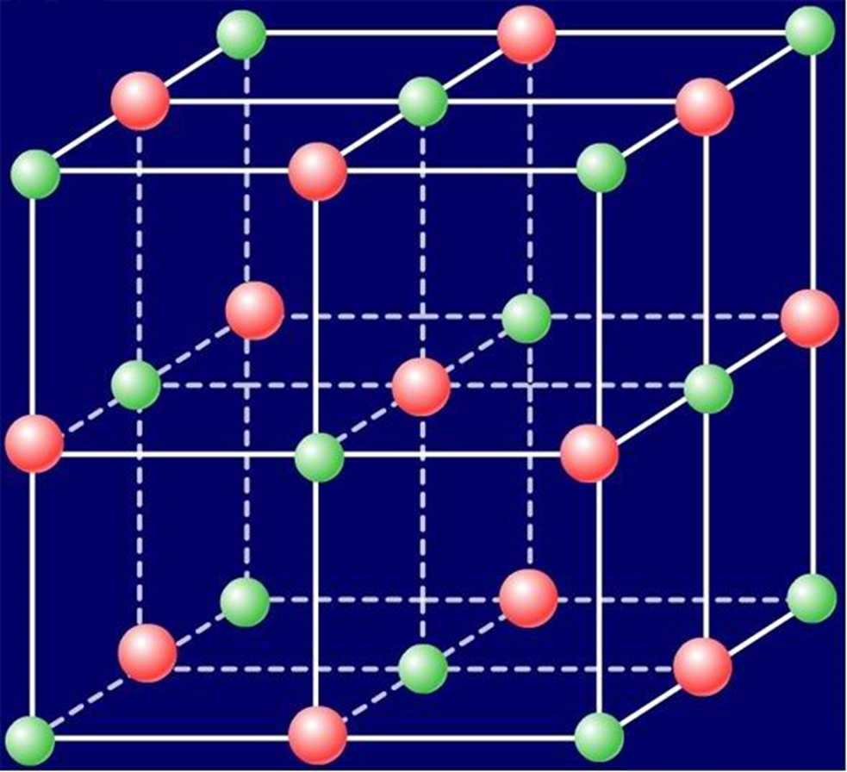
主题1:晶胞中原子个数的计算—均摊法
【例2】请计算出NaCl晶胞Na⁺和Cl⁻的个数。
Na⁺
① Na⁺ 位于顶角和面心
② Cl⁻ 位于棱上和体心
1
1
Na⁺数 = 8× ＋6× = 4
8
2
Cl⁻
1
Cl⁻数 = 12× ＋1 = 4
4
NaCl晶胞
一个晶胞含4个NaCl
Na⁺数 : Cl⁻数 = 1:1
氯化钠的化学式为NaCl
离子晶体化学式只表示每个晶胞或晶体中各类粒子的最简整数比
应用：根据晶胞确定化学式。

Slide 9

课堂检测
根据离子晶体的结构，判断下列离子晶体的化学式：(A表示阳离子)
A
B
C
化学式：
AB₂
化学式：
化学式：
AB
ABC₃

Slide 10
主题1:晶胞中原子个数的计算—均摊法
【例2】请计算出NaCl晶胞Na⁺和Cl⁻的个数。
①Cl⁻位于顶角和面心，共有 个。
②Na＋位于棱上和体心，共有 个。
Cl⁻
4
4
1
1
Cl⁻数 = 8× ＋6× = 4
8
2
Na⁺
1
Na⁺数 = 12× ＋1 = 4
4
NaCl晶胞
一个晶胞含4个NaCl
6
③与Na⁺最近的Cl⁻有 个。
（上下左右前后共6个）
12
④与Na⁺最近的Na⁺有 个。
（上中下三层共12个）

Slide 11
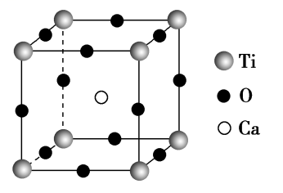
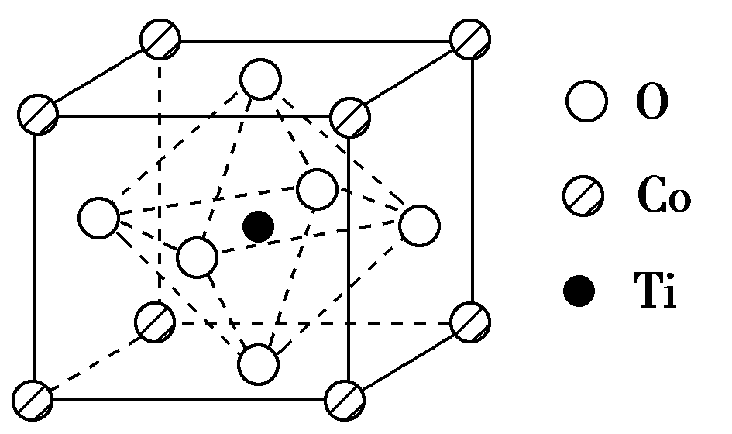
课堂检测
中心
6
1.(1)在该晶体中每个Ti周围与它距离最近且相等的Ti的个数为____。
中心
12
(2)在晶体中1个Co原子周围距离最近的O原子数目为___个。

Slide 12
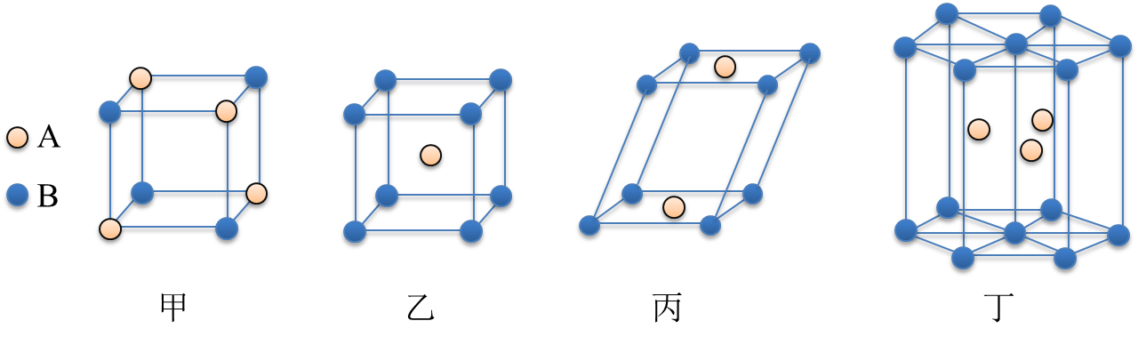
课堂检测
8
(3)每个B球周围有_____个A球紧邻

Slide 13
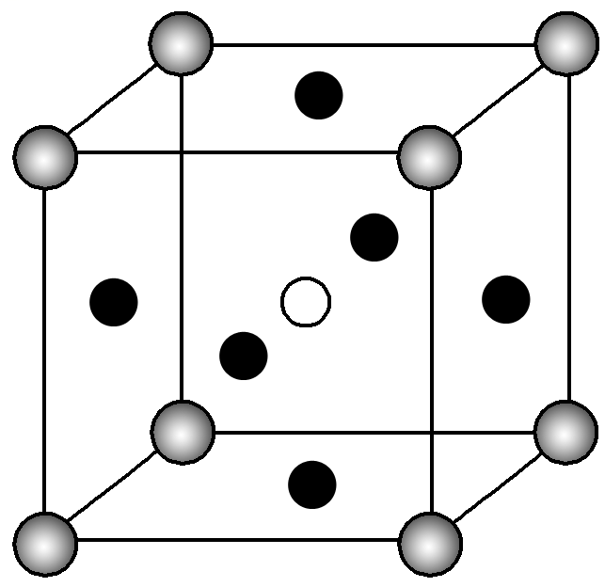
课堂检测
2．CaTiO₃的晶胞如图所示，Ti^{4＋}位于立方体的顶角，晶胞边长为a。下列说法正确的是
D
A．图中黑球表示Ca^{2＋}
B．CaTiO₃晶体中每个Ti^{4＋}与8个O^{2－}相紧邻
C．若以Ca^{2＋}为晶胞顶角，则新的晶胞边长为a
D．若以Ca^{2＋}为晶胞顶角，则新的晶胞中O^{2－}、Ti^{4＋}分别处于棱心、体心位置
Ti^{4＋}

Slide 14
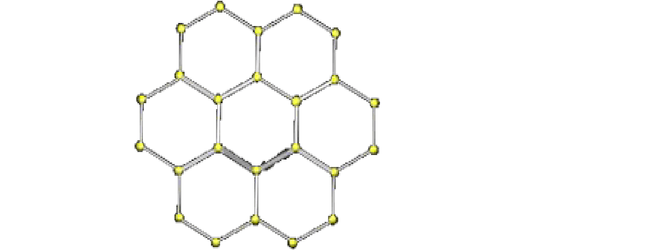
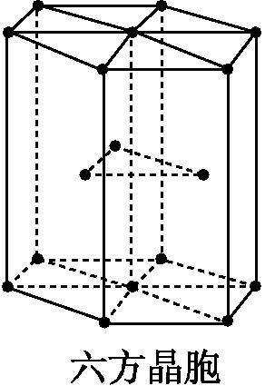
主题1:晶胞中原子个数的计算—均摊法
讨论：如图所示,六方柱体晶胞中所含微粒数目为多少?
俯视图

Slide 15
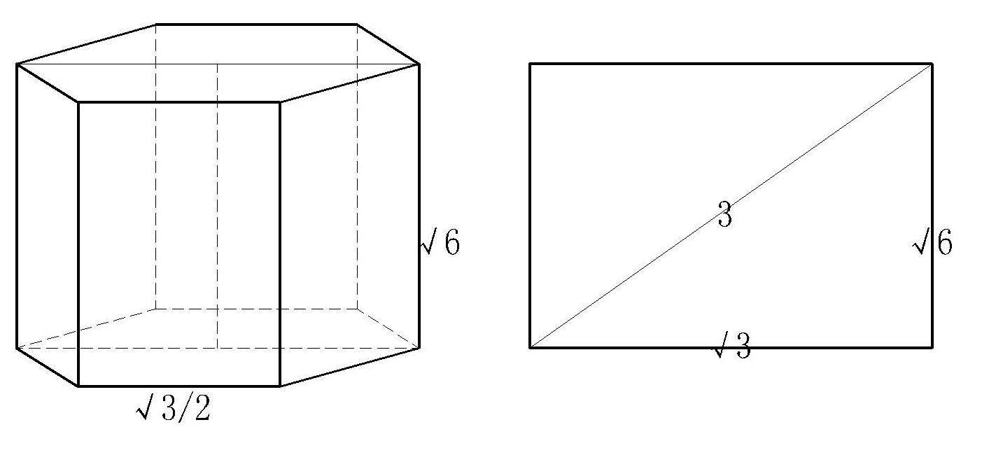
主题1:晶胞中原子个数的计算—均摊法
（2）六棱柱（六方）晶胞
面上：1/2
顶角：1/6
内部：1
侧棱：1/3
上、下棱：1/4
位置 | 顶角 | 水平棱 | 竖直棱 | 面上 | 内部
份额
1/6
1/4
1/3
1/2
1

Slide 16
主题1:晶胞中原子个数的计算—均摊法
讨论：如图所示,六方柱体晶胞中所含微粒数目为多少?
顶角1/6
面1/2
水平棱1/4
竖立棱1/3
俯视图

Slide 17
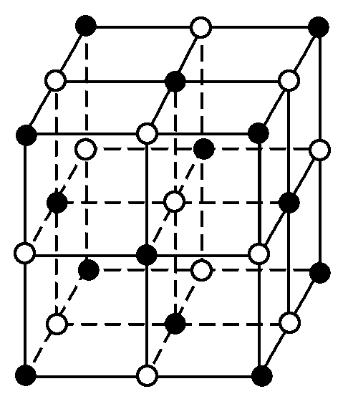
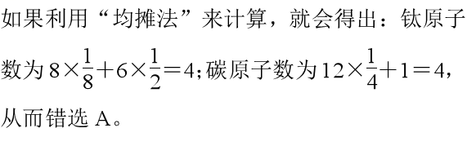
主题1:晶胞中原子个数的计算—均摊法
例3：科学家发现一种由钛原子和碳原子构成的气态团簇分子，如图所示。顶角和面心的原子是钛原子，棱的中心和体心的原子是碳原子，则它的化学式是( )
A.TiC B.Ti₆C₇
C.Ti₁₄C₁₃ D.Ti₁₃C₁₄
C
解析：如果利用“均摊法”来计算，就会得出:
钛原子数为 ;碳原子数为 ，从而错选 A。若该图是一个晶胞，则这种计算正确，但它是一个气态团簇分子，其化学式就是其分子式，应直接数出原子数。
特别提醒:
团簇分子或纳米颗粒中，所含微粒为其本身所有，不与其他分子或颗粒共用。

Slide 18



主题2:晶胞的密度计算
（1）晶体密度计算公式：
m: 晶胞质量（g），
V：晶胞体积（cm³）
（2）晶胞质量m的计算
①选取一个晶胞。
②用“均摊法”确定晶胞（或所截取的结构单元）中所含的原子、分子或离子数目，进而确定组成单质或化合物“粒子”的数目，设为N。
③计算晶胞中所含“粒子”的物质的量： N_{A}：阿伏伽德罗常数
④
M：该微粒的摩尔质量。

Slide 19

主题2:晶胞的密度计算
（3）计算晶胞的体积V
晶胞中含有的物质数量
摩尔质量(在数值上等于相对分子质量)
（4）晶体密度计算公式：
注意：单位换算 1m = 10²cm = 10⁹nm = 10¹²pm
已知NaCl的相对分子质量为58.5，其晶胞如图所示。晶胞边长为a nm。阿伏伽德罗常数为N_{A}，则NaCl晶体的密度为多少g/cm³？
Na⁺
Cl⁻
晶胞中含有的物质数量
摩尔质量(在数值上等于相对分子质量)
NaCl晶胞中有4个NaCl，则NaCl晶体的密度为：
4×58.5
N_{A}·(a×10⁻⁷)³
ρ=
g/cm³
NaCl晶胞

Slide 20
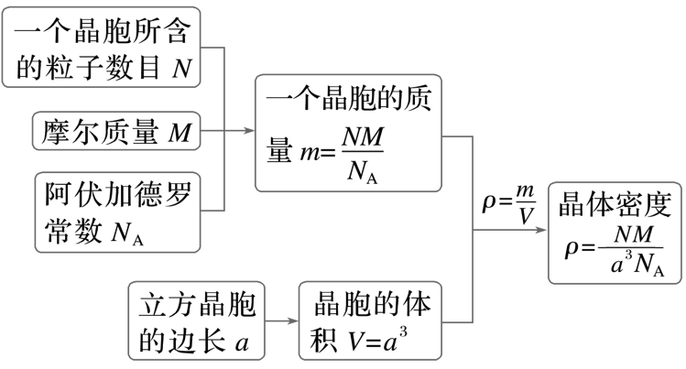
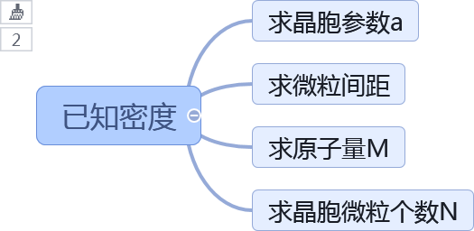
任务三 晶体密度的计算
晶胞密度计算公式
1 pm=10⁻¹⁰ cm；1 nm=10⁻⁷ cm

Slide 21
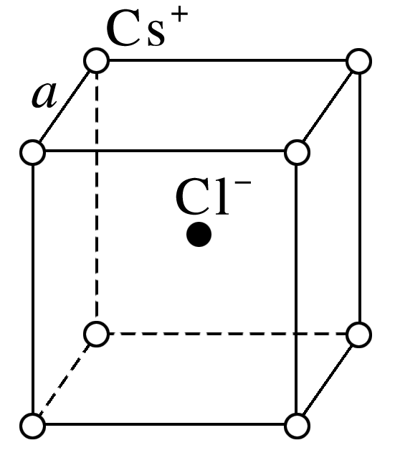
课堂检测
1. Cs＋核间距为a cm，氯化铯的相对分子质量为M_{r}，N_{A}为阿伏加德罗常数的值，则氯化铯晶体的密度是( )
C

Slide 22
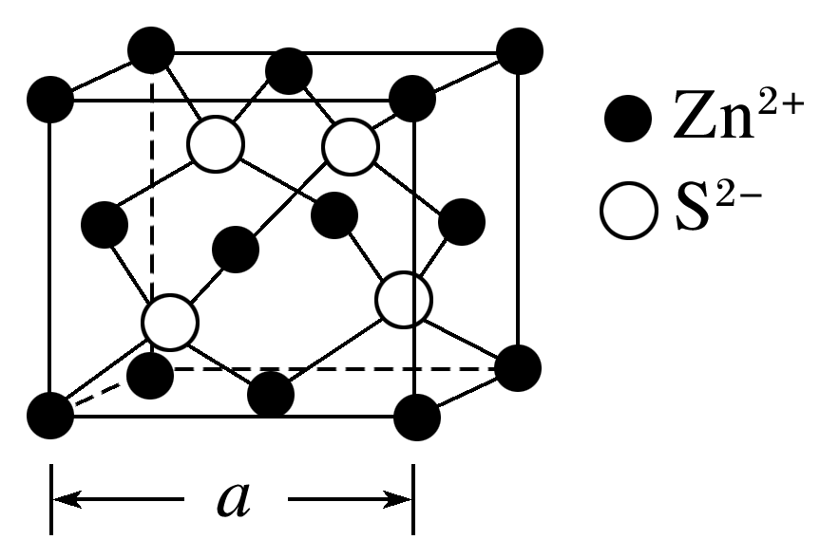
课堂检测
2.Zn与S所形成化合物晶体的晶胞如图所示。若该晶体的密度为d g·cm^{－3}，
阿伏加德罗常数的值为N_{A}，则该晶胞参数a＝____________ nm。
计算晶胞棱长时，pm、nm与cm之间的换算：
1 pm＝10^{－10}cm，
1 nm＝10^{－7} cm。

Slide 23
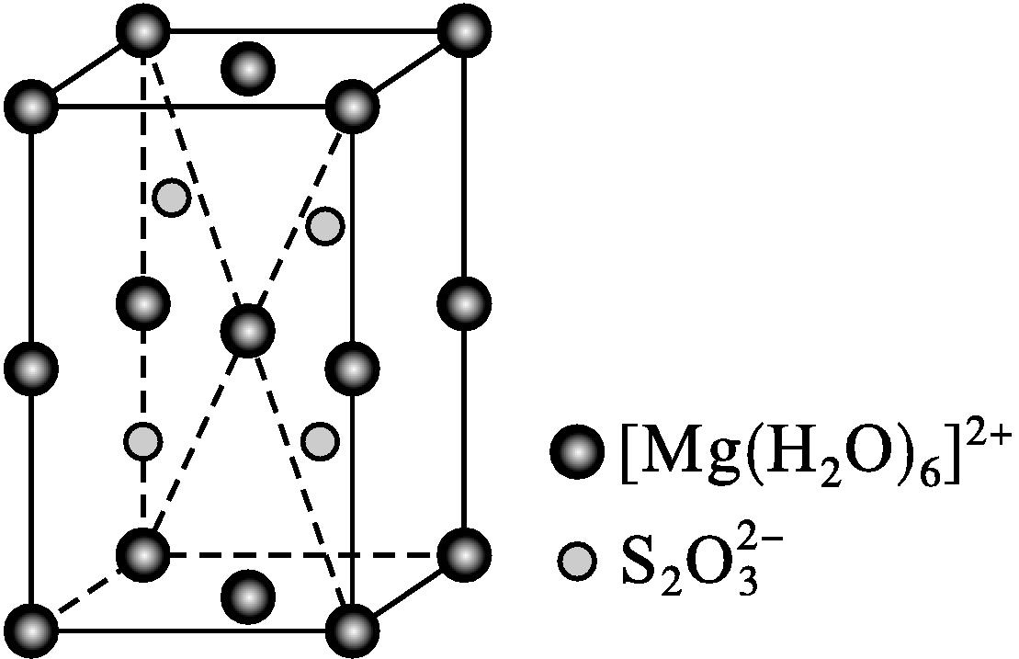
课堂检测
3.MgS₂O₃·6H₂O的晶胞形状为长方体,边长分别为a nm、b nm、c nm,结构如图所示。
晶胞中的[Mg(H₂O)₆]²⁺个数为 。已知MgS₂O₃·6H₂O的摩尔质量是M g·mol⁻¹,阿伏加德罗常数为N_{A},该晶体的密度为 g·cm⁻³。(1 nm=10⁻⁷ cm)
4

Slide 24
关键信息 MgS₂O₃·6H₂O的晶胞形状为长方体,边长分别为a nm、b nm、c nm,则可以计算长方体的体积为abc×10⁻²¹ cm³。再由MgS₂O₃·6H₂O的摩尔质量为M g·mol⁻¹,计算出一个晶胞的质量为
g,再由m=密度×体积,计算晶体密度。

Slide 25
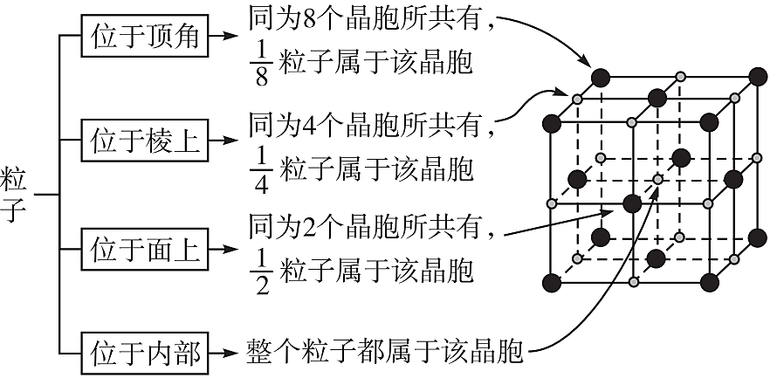
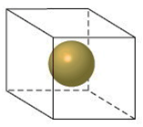
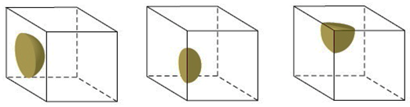

课堂小结
周期性结构
晶体
X射线衍射实验
平行六面体
化学组成
均摊法
晶胞
顶角相同
平行面相同
平行棱相同
无隙并置堆积
结构特点
分子结构

Slide 26
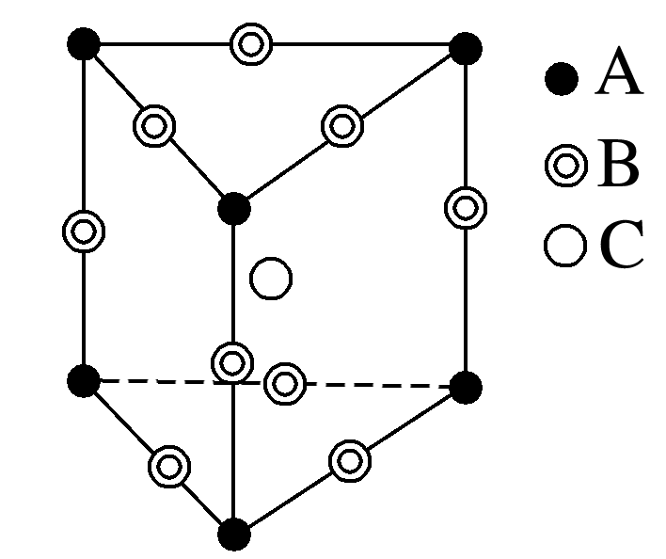
主题1:晶胞中原子个数的计算—均摊法
讨论：如图所示,正三棱柱结构中所含微粒数目为多少?
正三棱柱
俯视图

Slide 27
主题1:晶胞中原子个数的计算—均摊法
（3）三棱柱
顶点：1/12
内部：1
侧棱：1/6
面心：1/2
上下棱：1/4

Slide 28
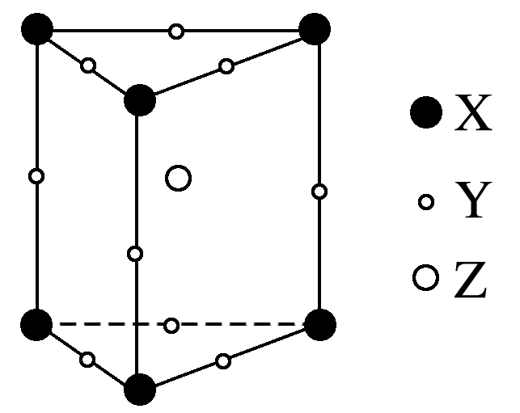
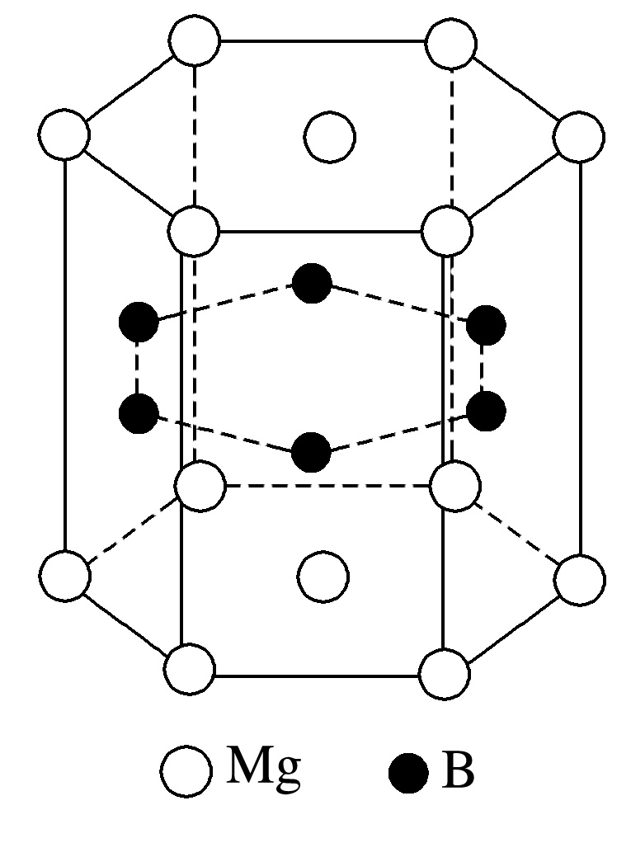
课堂检测
1.计算下列晶胞中原子数目，确定化学式。
X：6/12=1/2
Y：6/4+3/6=2
Z：1
晶胞1
晶胞2
Mg：12/6+2/2=3
B:（在体内） 6
化学式:XZ₂Y₄
化学式：MgB₂

Slide 29


Thank you for watching

